Slide 1

7-dars
Dekoratorlar va kontekst menejerlar

Slide 2
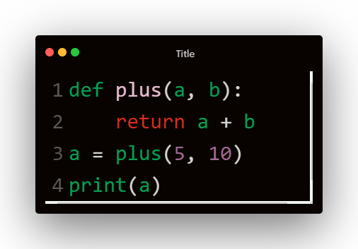

Dekoratorlar
Funksiyani o’zgaruvchiga qiymat qilib bersa bo’ladi

Slide 3
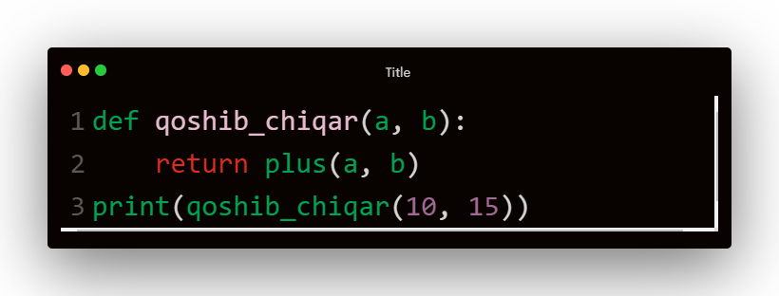
Dekoratorlar
Funksiya ichida boshqa funksiyani return qilish mumkin

Slide 4
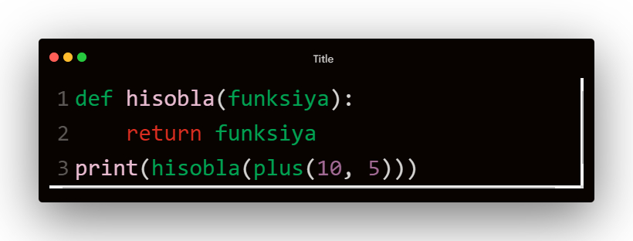
Dekoratorlar
Funksiyani argument sifatida bersa ham bo’ladi

Slide 5
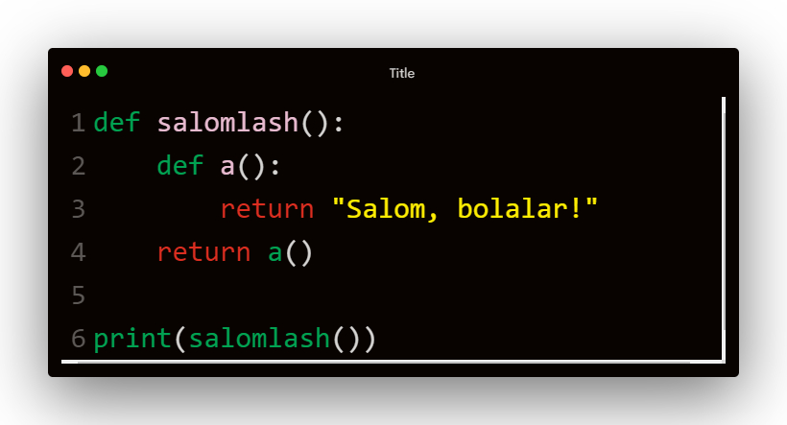
Dekoratorlar
Funksiya ichida boshqa funksiyani e’lon qilsa ham bo’ladi

Slide 6
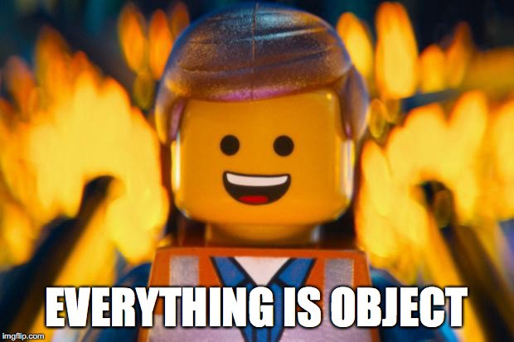

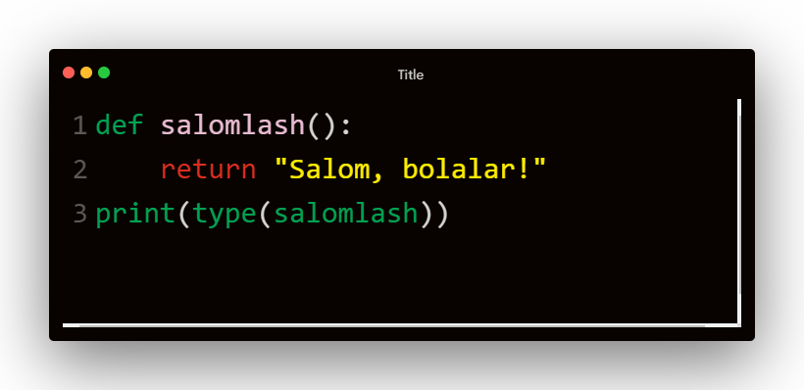
“function” classidan olingan obyekt

Slide 7
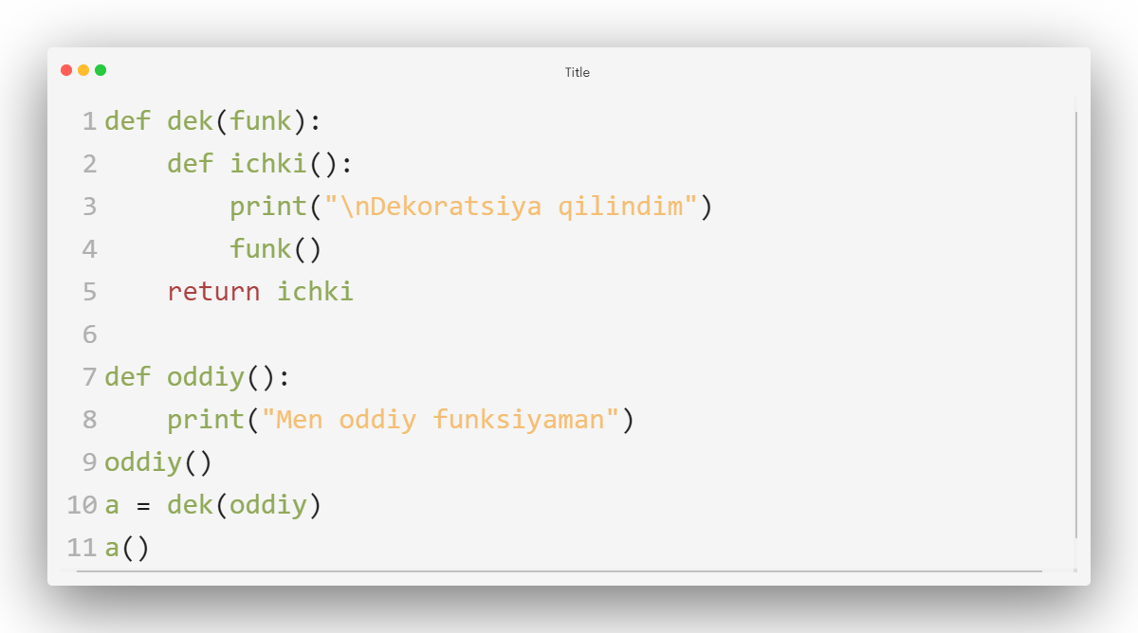
Dekoratorlar
Dekorator funksiya yaratib ko’rdik

Slide 8
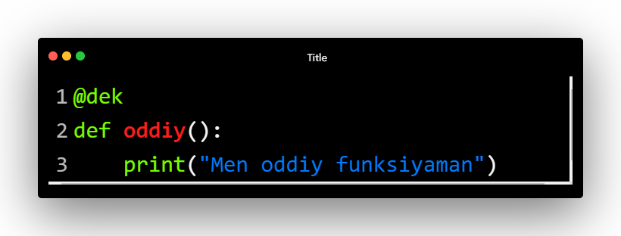

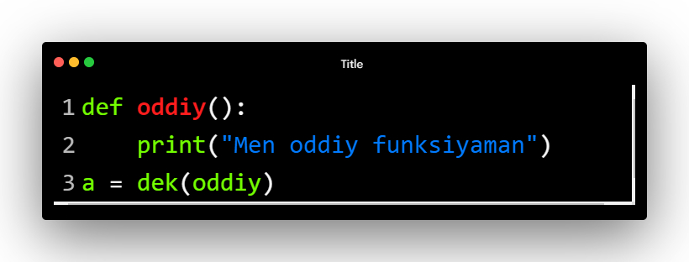
Pythoncha usul (Dekorator)
O’zimizi usul

Slide 9
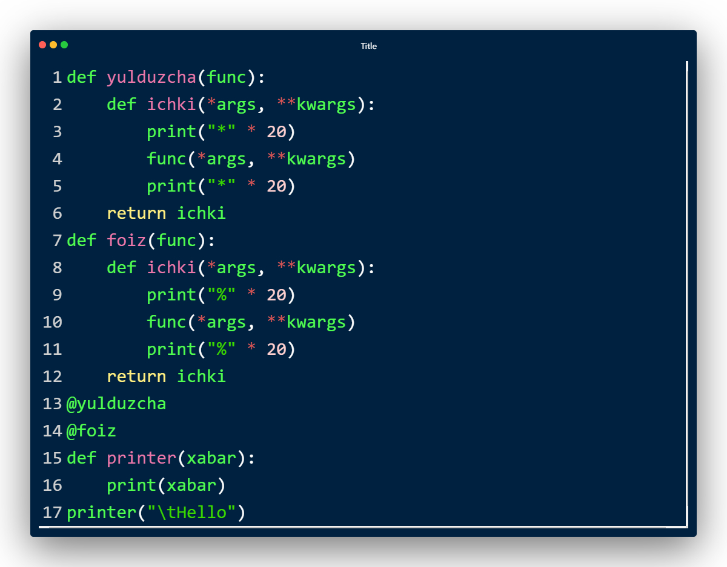

Slide 10
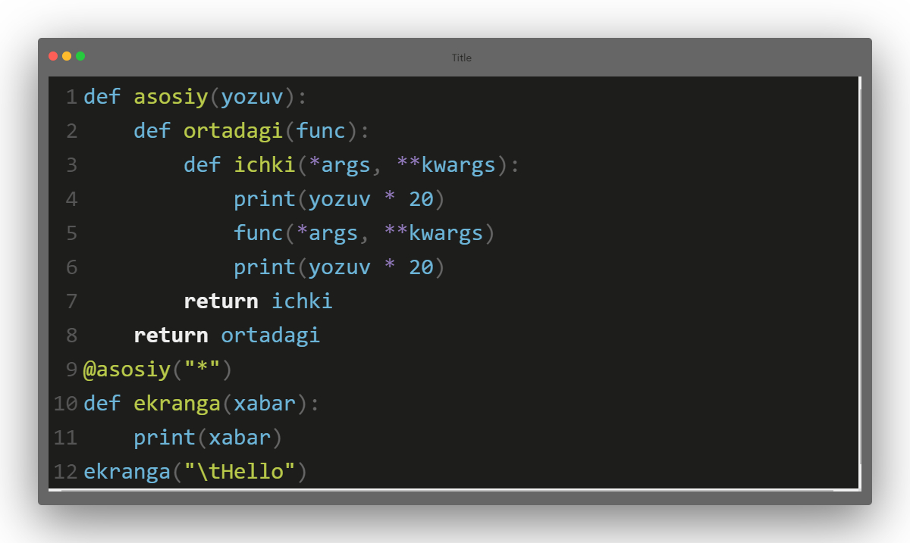

Slide 11
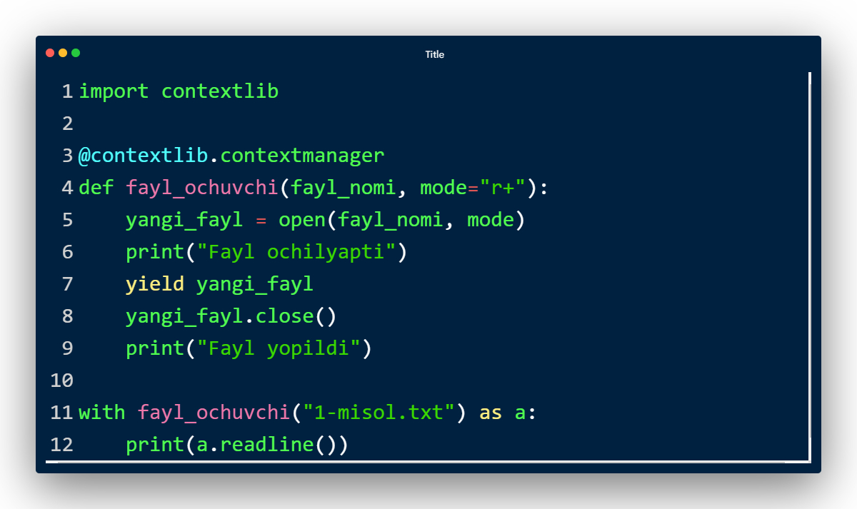
Kontekst menejerlar

Slide 12
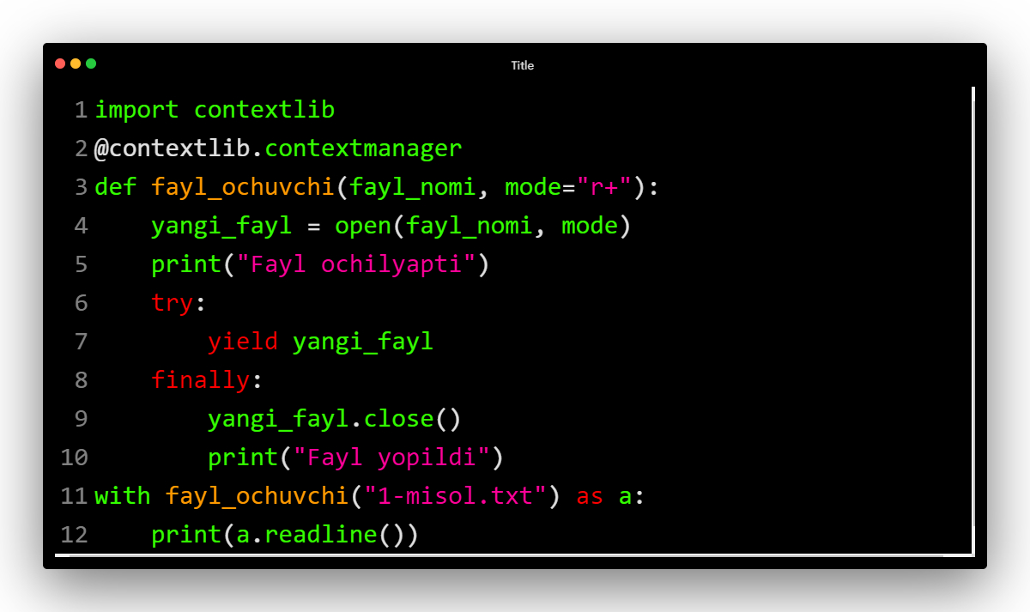
Kontekst menejerlar

Slide 13
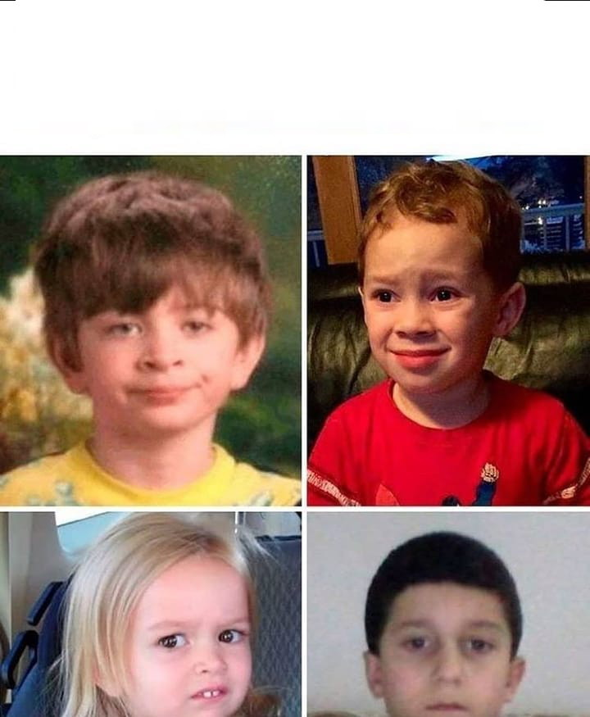
Darsdan keyin o’quvchilarning reaksiyalari

Slide 14


